Slide 1
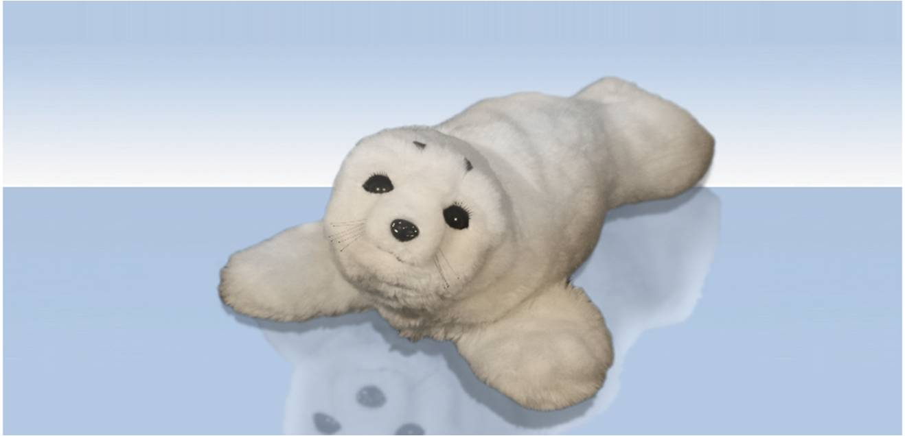
PARO
Phoque Emotionnel Interactif

Slide 2
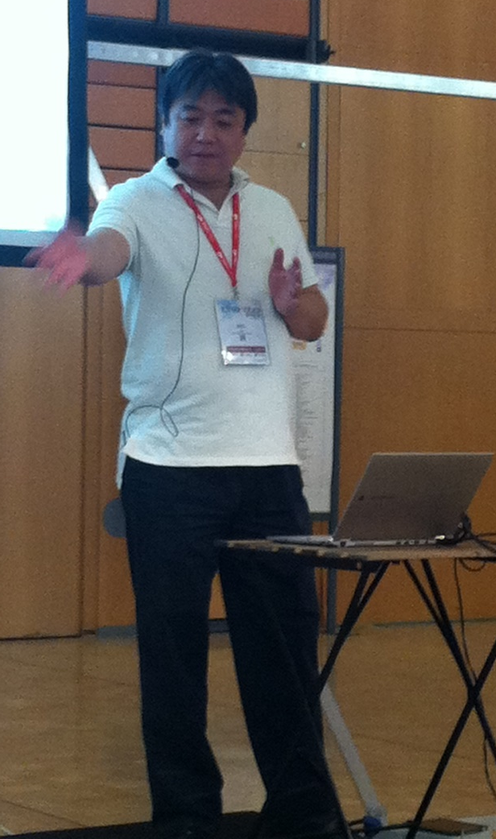
Qui est PARO ?
PARO est un phoque interactif émotionnel utilisé en atelier d’animation et en thérapie relationnelle individuelle pour les patients atteints de troubles du comportement et de la communication.
Développé dès 1993 au Japon par Takanori SHIBATA - Laboratoire AIST - pour les personnes atteintes de la maladie d’Alzheimer et troubles apparentés, le phoque PARO (PersonAl RObot) a nécessité 10 ans de recherche et développement.
Il a tout d’abord été commercialisé au Japon en 2005, puis aux Etats-Unis en 2009 (Certification FDA en tant que robot thérapeutique).

Slide 3
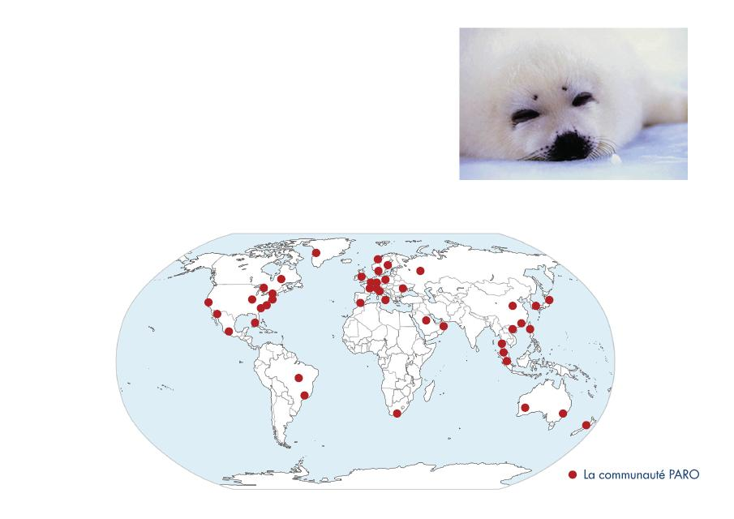
La communauté PARO
3 500 PARO aident résidents et patients dans des établissements de soins de 30 pays.
En Europe, PARO est fortement présent dans les pays Scandinaves (plus de 300), en Allemagne (plus de 100), ainsi qu’en Italie et en Suisse.
En France, 1er PARO accueilli en EHPAD en Juillet 2014, à ce jour plus de 50 établissements utilisateurs

Slide 4
Pourquoi un phoque?
Avoir choisi un phoque n’est pas anodin:
Les traits de cet animal (forme, fourrure, sons émis) inspirent confiance à travers une certaine innocence, alors que des animaux domestiques (type chien ou chat) peuvent pour certain être rattachés à des risques de griffure ou de morsure.
Peu de personnes sont familières avec la démarche des phoques et leurs caractéristiques physiques, ce qui a permis d’adapter PARO en accentuant certains traits qui joueront un rôle prépondérant dans la communication non-verbale avec les patients ou les résidents :
Les yeux ont été agrandis (élément central de communication), la bouche a été affinée pour être moins agressive, la tête a été arrondie et les mouvements étudiés pour être de faible amplitude et non agressifs, le tout afin de maximiser le capital confiance et le potentiel vecteur communication de PARO.
Adapter sous forme robotique la démarche d’un animal familier, donc reconnue de tous, pourrait mener à des comparaisons anxiogènes entre le réel et l’automate.
Un phoque comme PARO amène au contraire la curiosité et stimule l’éveil des personnes, et sa forme réconfortante permet notamment de le serrer dans les bras sans appréhension.

Slide 5
Comment PARO fonctionne-t-il ?
Recouvert d’une fourrure bactéricide, PARO est équipé de sept moteurs, qui lui permettent de :
Bouger la tête (haut, bas, droite, gauche). La tête de PARO est renforcée en polycarbonate (utilisé pour les vitres pare-balles) afin d’assurer un niveau de robustesse en adéquation avec l’environnement d’utilisation de PARO.
Cligner des yeux
Remuer la queue et actionner ses deux nageoires latérales
Le son de sa voix provient d’un réel enregistrement de bébé phoque.
Une douzaine de capteurs (toucher, positionnement, lumière) et trois microphones (détection de la provenance du son par triangulation) renvoient des informations sur l’interaction avec le résident à un algorithme, qui adapte en conséquence les mouvements et l’intonation du PARO afin de fournir à chaque patient la meilleure interaction possible.
PARO peut donc communiquer au patient des émotions telle que la joie, la surprise ou le mécontentement.

Slide 6
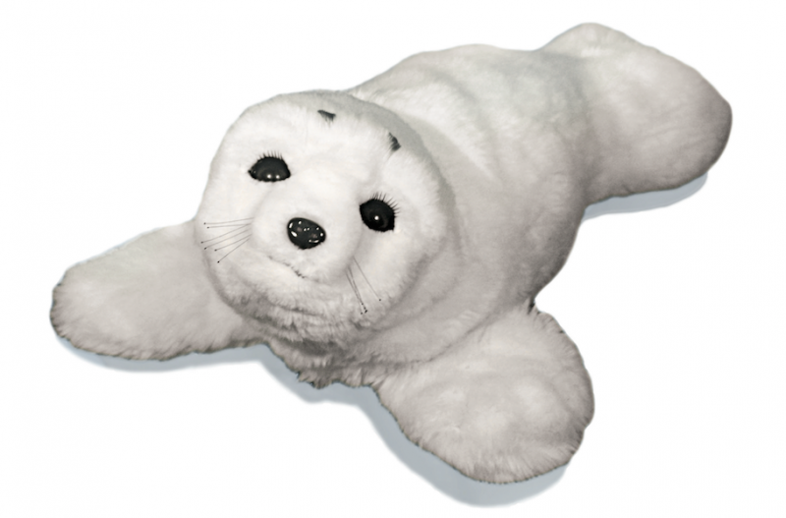
Descriptif technique de PARO
Dimensions 29 x 55 x 18 cm Poids 2.5 kg
Son
3 microphones
Apprend à reconnaître certains mots
Emet différents sons (joie, surprise, mécontentement)
Capteur de chaleur
(sécurité)
Capteur de position
Capteur de lumière
(nez)
Capteurs tactiles : 12 capteurs sur le dos, les nageoires latérales et arrières, sous le menton, au niveau des moustaches
7 moteurs : cou (2), nageoires latérales (2), nageoire arrière (1), paupières (2)

Slide 7
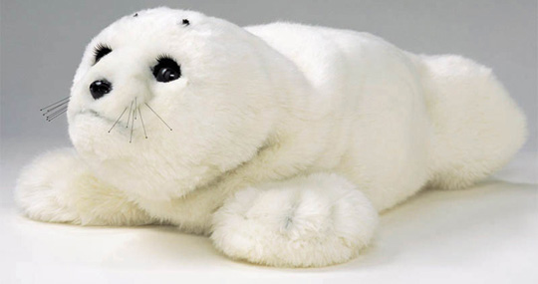
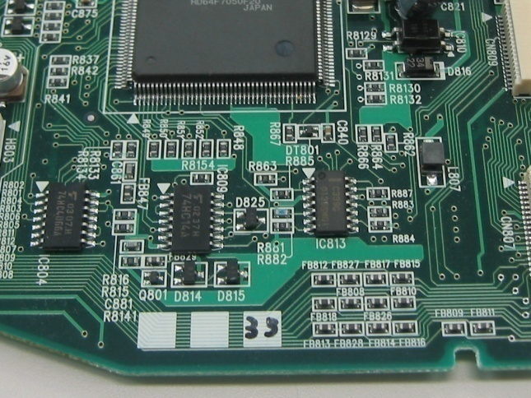
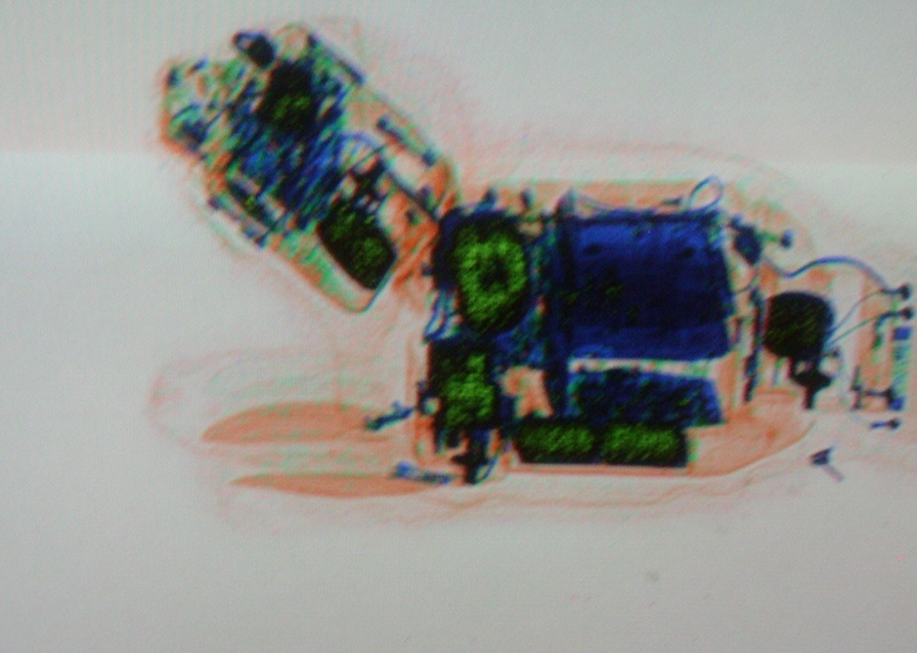
A l’intérieur de PARO...

Slide 8
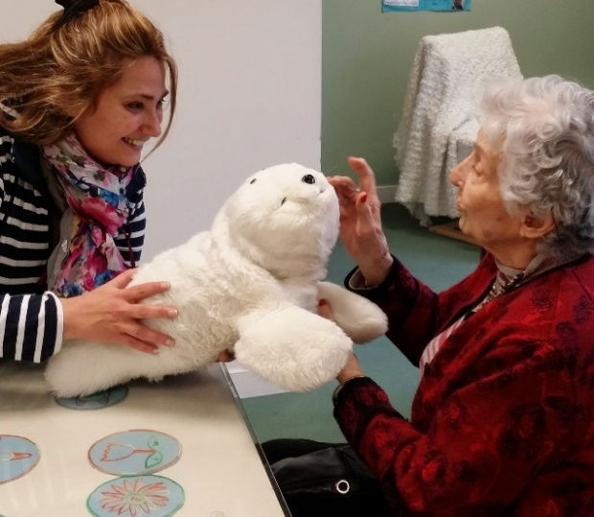
Précautions d’emploi : préambule
Prendre connaissance et lire en détail le manuel d’utilisation et le livret de formation; PARO est un robot électronique avec une batterie rechargeable, les précautions d’usage sur ce type de matériel sont donc à respecter (éviter le contact avec l’eau, les surchauffes…).
Paro est un outil dédié à la prise en charge des personnes souffrant de troubles du comportement ou de la communication, il doit faire l’objet d’un accompagnement par un membre de l’équipe et ne doit pas être laissé sans surveillance auprès des résidents.
Garder le carton de Paro (rose) et les coques en plastique pour le transport (par ex. entre établissements) ainsi que le carton kraft (qui peut être plié) pour d’éventuels envois SAV.

Slide 9
Précautions principales d’utilisation
Ne pas insérer de corps étranger ou de liquide à l’intérieur du PARO (notamment au niveau de la bouche/entrée de l’adaptateur)
Éviter les chutes
Garder les moustaches de PARO à distance des yeux de l’utilisateur
Ne pas tirer sur les moustaches, ni sur la fourrure ou fortement sur les nageoires
Soulever PARO au niveau du ventre, pas au niveau des nageoires
Ne pas interférer avec les mouvements naturels de PARO
Ouvrir uniquement PARO pour procéder au changement de volume sonore
Ne plus utiliser PARO si vous remarquez que les nageoires arrières ne fonctionnent plus, si le nez se détache ou si vous remarquez un bruit, comportement ou odeur inhabituels

Slide 10
Restrictions d’utilisation
Éviter environnement humide, poussiéreux ou une chaleur excessive
PARO ne sait pas nager…
Contre-indications
Bien que PARO soit équipé d’un blindage électromagnétique, utiliser à distance de la poitrine si utilisation de pacemaker

Slide 11
Informations concernant la charge et la batterie
Durée d’utilisation de la batterie : de 5 à 8 heures
Temps de recharge : 2 à 3 heures
Éteindre PARO pour le charger
Niveau de charge faible : PARO appelle 3 fois
Possibilité d’utilisation même si la batterie n’est pas chargée
Éteindre PARO lorsqu’il n’est pas utilisé

Slide 12
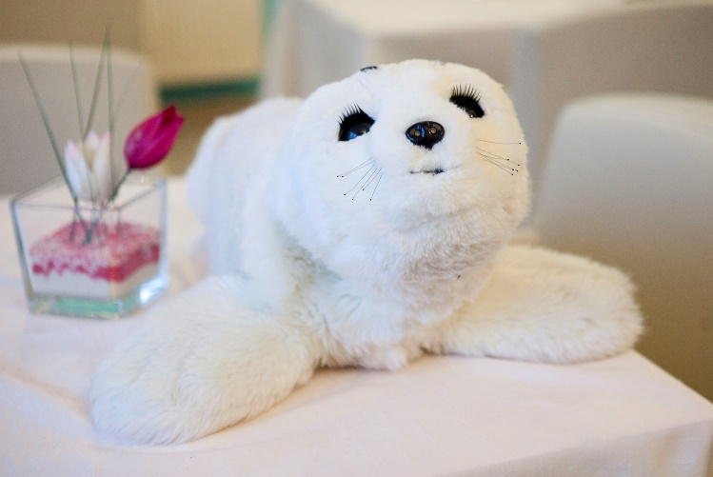
Règles d’hygiène
PARO est équipé d’une fourrure fabriquée à partir de fibres bactéricides
Règles à appliquer pour maintenir la propreté de PARO :
Proscrire liquides et nourriture lors de l’utilisation de PARO
Laver les mains avant utilisation
Faire attention à la propreté des endroits où PARO va être posé (table, vêtements du résident...)

Slide 13
Règles d’hygiène
PARO se nettoie quotidiennement à l’aide du kit fourni:
Éteindre PARO
Pulvériser la fourrure avec une solution de savon antiseptique diluée type CYTEAL (dilution environ 1/50ème), tout en évitant la bouche et son contour pour ne pas endommager le mécanisme de chargement
Essuyer avec une serviette
Une fois sèche, brosser la fourrure avec une brosse douce
Si une tâche apparaît, l’enlever tout de suite avec une serviette propre ; si nécessaire pulvériser la solution diluée sur la tâche et essuyer de nouveau avec une serviette et brosser doucement la fourrure.

Slide 14
Objectifs de l’utilisation de PARO
Stimulation cognitive et sensorielle
Diminuer les troubles du comportement:
Ce qui perturbe le travail du personnel soignant : agressivité, agitation, opposition, cris, déambulation, désinhibition…
Ce qui révèle une souffrance pour la personne âgée, tous ces troubles du comportement ainsi que l’apathie, le repli sur soi.
Permet de créer une atmosphère reposante (mentalement et physiquement) pour le patient, diminue le sentiment de solitude, stimule l’expression des sentiments, des mémoires (émotionnelles et procédurales) et expériences du passé
Contribuer à l’amélioration du bien-être physique et psychologique des résidents

Slide 15
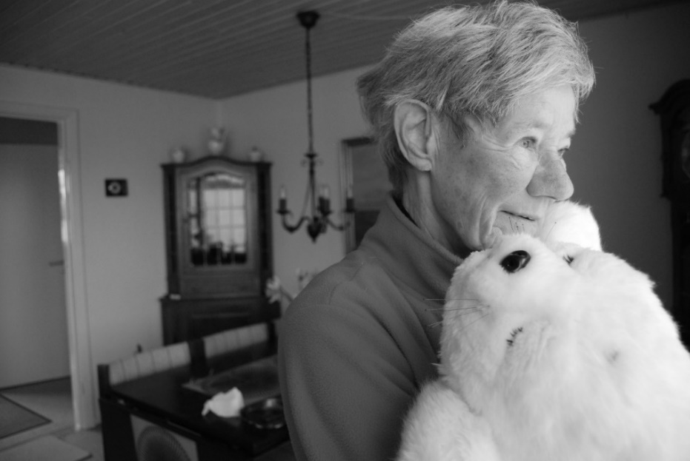
Objectifs de l’utilisation de PARO
Diminution de la médication, prise en charge non médicamenteuse
Favoriser le lien social
Médiation, installation d’une relation de confiance soignant/soigné (permet également de découvrir ou redécouvrir des traits de personnalité chez certains résidents)

Slide 16
Acceptation de PARO auprès des équipes soignantes
La prise en compte de l’avis et du ressenti des équipes vis-à-vis de l’utilisation d’outils tels que PARO est un point important. L’adhésion au projet est meilleure lorsque les personnels sont partis prenante de celui-ci.
PARO ne replace pas le(s) soignant(s) : C’est un outil mis à la disposition de l’équipe qui l’aide au quotidien. Il a un rôle de médiateur proche de celui de la médiation animale sans ses contraintes et ses limites.
Prise en charge non médicamenteuse conforme aux recommandations de l’HAS

Slide 17
Acceptation de PARO auprès des équipes soignantes
Nouveau processus de prise en charge des patients et résidents:
Prise en charge globale
Démarche bien-être
Modification de l’image du résident pour le soignant
Permet de créer une atmosphère reposante
Respect du choix du patient dans son acceptation ou son refus : Instauration d’une relation de confiance
Les réactions sont diverses mais permettent de discuter soit avec le robot directement soit avec l’intervenant du ressenti des résidents. L’intervenant s’en sert alors comme un objet de médiation

Slide 18
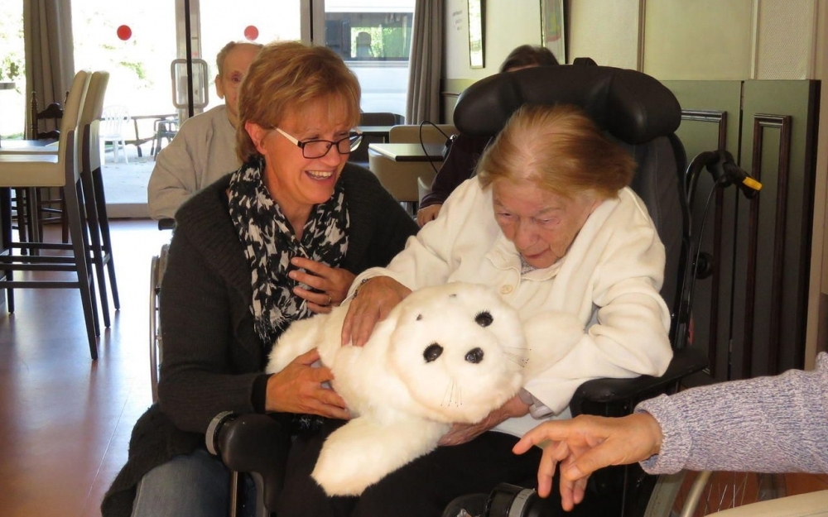
Présentation de PARO aux résidents

Slide 19
Présentation de PARO aux résidents
Les prérequis — conditions de succès:
Petit groupe de participants ce qui permet d’être disponible pour chacun d’entre eux
Lieu : endroit calme, toujours à l’étage du lieu de vie (repère spatial maintenu)
Placement des résidents, assis autour de la table. Incidence sur la communication (même hauteur)
Régularité des séances et présence des mêmes participants
Ne pas se presser : une phase d’adaptation s’avère nécessaire la plupart du temps!

Slide 20
Présentation de PARO - groupe
Présence d’un facilitateur
PARO est un outil et non un substitut à l’accompagnement humain
La présence d’un observateur est recommandée, spécialement lors des premiers ateliers
Groupe de 4 à 6 personnes; durée idéale d’atelier de 30 à 50 minutes
Intégrer et présenter PARO dans un lieu connu avec le personnel soignant habituel, afin de ne pas multiplier les situations de nouveautés
L’installation de PARO doit permettre à tous les participants de facilement le voir et le toucher :
Les participants peuvent être par exemple autour d’une table ronde
Prévoir assez de place pour les fauteuils roulants
Prévoir un siège ou tabouret pour le facilitateur
Il est important que le facilitateur se trouve à la même hauteur que les participants
Si nécessaire, il est possible d’ajuster le niveau sonore de PARO

Slide 21
Présentation de PARO - groupe
Introduire le robot aux participants avec l’apport d’informations sur la nature et les fonctions de PARO :
Il est important de préciser que PARO est la propriété de l’établissement, par ex. la mascotte qui rend visite aux résidents, afin d’éviter une appropriation par un/des résidents
Dans le cas où le robot provoque des réactions négatives lors de son introduction, PARO peut être retiré, la personne rassurée et les raisons de l’anxiété analysées
Encourager les participants à toucher, porter, interagir avec le robot, favoriser les interactions verbales et la discussion autour de différents sujets par ex. le robot, les technologies, leurs expériences antérieures avec des animaux ou d’autres sujets suscités par l’interaction avec PARO
Réouverture de prochaine session: reprendre l’historique de la dernière session (sans mettre les résidents en difficulté)

Slide 22
Exemple de présentation - groupe
Vidéo 1 : « Assa»
Aidant arrive « bon après-midi, j’ai amené mon ami PARO »
Table et chaises positionnées de manière à ce que tout le monde puisse voir les autres interagir et que l’on puisse se passer facilement PARO
Laisse sujet ouvert, parle des mouvements de PARO (‘il est content de te voir’), chaque résident vivra sa propre expérience avec PARO
Une des résidentes se met à chanter, l’aidant connait la chanson => connexion émotionnelle
Assa (1ère résidente que l’on voit) est une personne anxieuse, qui déambule et ne participe pas beaucoup aux activités => avec PARO participe plus à la vie en commun

Slide 23
Présentation de PARO - individuel
Rappel : Présence d’un soignant, présenter PARO dans un lieu connu avec le personnel soignant habituel (idem Groupe)
Il est important que PARO et le soignant soient à la même hauteur que PARO
Poser PARO d’abord sur la table ou sur les genoux du soignant car parfois le poids peut surprendre, ou bien demander au résident s’il se sent confortable avec PARO sur ses propres genoux
Si nécessaire, il est possible d’ajuster le niveau sonore de PARO
Ne pas oublier qu’une même personne pourra avoir des réactions changeantes vis-à-vis de PARO en fonction de différents paramètres (lieu, horaire, groupe ou individuel…)
Personnaliser la relation à travers l’historique du patient
prendre le temps, ne pas se presser, répéter ce qui dit le résident, communiquer => interaction, communication

Slide 24
Présentation de PARO aux résidents
Les réactions observées
Vécus déplaisants : parfois
Peur /Anxiété
Colère : « Je ne suis pas un bébé ! »
D’inquiétude : « Est-il propre ?»

Slide 25
Présentation de PARO aux résidents
Les réactions observées
Vécus agréables : souvent
Attitudes empreintes d’intérêt, d’affection : caresse, prend dans ses bras, embrasse, berce, frotte son nez contre le museau de PARO, « répond » ou imite les sons émis par le robot.
Expression de joie : rires, sourires, réactions et propos enthousiastes
Apaisement : visages détendus
Moments de partage et de communication avec les autres participants et avec les soignants
Réminiscences
Utilisation de PARO comme confident (pour certains comme réactivation d’un lien )
Réactivation chez certain(e)s d’intentions bienveillantes et empathiques envers autrui

Slide 26
Exemple de présentation – individuel
Vidéo 2 : « Meeting PARO » (2 résidents)
Environnement propice, avec de l’espace : table pour que PARO puisse y être installé à la même hauteur que les résidents
Aidant amène PARO dans ses bras, la résidente parle du poids de PARO, l’aidante lui demande si PARO peut rester avec elle, elle donne son accord et s’en suit un échange sur les réactions de PARO (il bouge, fait du bruit…). L’aidant rebondit sur les mots du résident, confirme ses dires, caresse PARO en même temps qu’elle
Possibilité aussi de refléter les sentiments du résident « PARO semble être bien avec vous, est-ce que vous vous sentez bien aussi avec PARO ? »
2ème résident interagit également par le non-verbal, mais on note le changement d’expression et le fait qu’elle fixe constamment PARO => participation et bénéfice de l’expérience partagé

Slide 27
Exemple de présentation - individuel
Vidéo 3 : Dorothy - Mère & Fille
Dorothy a perdu la plupart de ses capacités de communication, langage incohérent
Noter la position de l’aidante = à genoux à côté, demande à la résidente si « ça va ? » et cherche l’interaction « il pèse un peu, n’est-ce pas ? »
Fille participe, caresse PARO
=> lien se recrée entre la mère et la fille « il veut que tu le caresses » (La fille dira d’ailleurs que c’était la 1ère fois qu’elle entendait sa mère prononcer des paroles cohérentes) => une connexion s’est créée

Slide 28
Exemple de présentation - individuel
Vidéo 4 : Betsy
diagnostiquée Alzheimer Précoce, a du être transférée d’institution suite à l’ouragan Katrina
à son arrivée, personne enjouée, active, puis forte dégradation en 5 années, devenue anxieuse, agitée
personne aimant les animaux, ayant eu un chat
Aidante se met à la hauteur de la résidente, va chercher le contact avec les yeux, puis en aidant avec le toucher, mais jamais de manière agressive, ni en se pressant (soulève même PARO pour qu’il n’y ait qu’un toucher avec la main). Pose des questions « est-ce que tu l’entends, est-ce que tu le sens ? »
Se base sur l’histoire de la résidente « il est doux comme votre chat »
Puis ‘il te parle, il est content de te voir’
On voit bien le « réveil » de Betsy, l’expression des sentiments qui ressurgissent

Slide 29
Exemple de présentation - individuel
Vidéo 5 : Millie
Aidant se met à la hauteur du résident
Echange « il aime être caressé, caressez-le ! »
Puis lorsque la résidente remarque qu’il bouge, l’aidant reprend ses propos et les affirmes « il a bougé ? je le sens il a bougé ! »
« Je sais »

Slide 30
Exemple de présentation - individuel
Vidéo 6 : Vicky
Exemple de communication non verbale + temps nécessaire pris pour obtenir l’interaction
L’aidant analyse les signes du visage, les émotions de la résidente. commence par « c’est PARO », puis indique « regarde ses beaux sourcils », reproduit les mêmes expressions du visage que la résidente, puis « est-ce que tu veux tenir PARO ? »…

Slide 31
Etudes Cliniques
« Adaptabilité du robot PARO dans la prise en charge de la maladie d’Alzheimer sévère de patients institutionnalisés » (M. de Sant’Anna, B. Morat, A.S. Rigaud) cite:
« Les résultats de la NPI mettent en évidence une réduction globale statistiquement significative (p=0,035) des troubles du comportement des participants. Par ailleurs, nos observations nous ont permis de vérifier l’impact de la présence du robot sur l’expression des affects, les échanges verbaux et gestuels, la recherche de liens et de contact de chaque individu. »
« Evaluation en EHPAD de la technologie et l’intelligence artificielle du robot PARO chez les résidents âgés avec démences modérés à sévères et troubles de comportement » (Présentation SFGG 2015).
La conclusion confirme la valeur-ajoutée thérapeutique de PARO en EHPAD: « Notre étude apporte des arguments en faveur de la technologie du robot PARO et de ses effets bénéfiques auprès des personnes âgées démentes, notamment le temps moyen d’interaction, acceptation du contact, amélioration des troubles de comportement ainsi que l’attitude et les sentiments du résident par rapport à PARO comparé à une simple peluche interactive. »

Slide 32
Etudes Cliniques
« Effectiveness of Robot Paro in Intramural Psychogeriatric Care: A Multicenter Quasi Experimental Study » (Roger Bemelmans MSc, Gert Jan Gelderblom PhD, Pieter Jonker PhD, Luc de Witte PhD, MD).
Cette étude multicentrique Néerlandaise, basée sur 91 patients, montre une très nette efficacité de PARO lors d’interventions ciblées et réfléchies de manière individuelle. PARO doit cependant être considéré comme un outil pour le personnel soignant, et non comme un remplacement de soin. Il est encourageant de noter que les professionnels de soins étaient initialement septiques par rapport aux résultats attendus de l’étude, mais qu’ils se sont révélés très enthousiastes sur l’utilisation du robot.
« Effects on Symptoms of Agitation and Depression in Persons With Dementia Participating in Robot-Assisted Activity: A Cluster-Randomized Controlled Trial » (Nina Jøranson MNSc, Ingeborg Pedersen PhD, Anne Marie Mork Rokstad PhD, Camilla Ihlebæk PhD).
Cette étude multicentrique RCT Norvégienne, basée sur 60 résidents, a permis de mettre en évidence un effet à long terme sur la dépression et l’agitation des résidents atteints de démence, en utilisant PARO lors d’activité de groupe au sein de maisons de retraite.

Slide 33
Etudes Cliniques
« The Psychosocial Effects of a Companion Robot: A Randomized Controlled Trial » (Hayley Robinson MSc, Bruce MacDonald PhD, Ngaire Kerse PhD, Elizabeth Broadbent PhD).
Cette étude Néo-Zélandaise, basée sur 40 patients, montre l’effet du PARO sur l’amélioration de la qualité de vie des patients, la diminution du sentiment de solitude, et sur l’augmentation de la communication par rapport à une thérapie via un animal de compagnie.
« L’initiation à la gérontechnologie dans un centre de lutte contre le cancer (CLCC) : un robot au service du patient et des soignants » (F Rollot, I Kriegel, L Vercruysse, C Chassaing, ML Moulard, J Bricard, I Fromantin).
Cette étude pilote innovante au sein d’un CLCC permet de montrer l’intérêt de PARO® chez des patients âgés dans un contexte d’hospitalisation aiguë. Un effet bénéfique a été observé sur les manifestations anxieuses et les troubles du comportement (nombre, intensité, retentissement) chez des patients à l’autonomie très altérée, dans un contexte de maladie cancéreuse le plus souvent avancée.

Slide 34
Etudes Cliniques
« Exploring the effect of companion robots on emotional expression in older adults with Dementia: a pilot randomized controlled trial » (Wendy Moyle, PhD, RN, DipAppSci; Marie Cooke, PhD, RN, DipAppSci; Elizabeth Beattie, PhD, RN, FGSA; Cindy Jones, PhD, BBus(HRM), BA(Psych); Barbara Klein, DPhil, Dipl.-soz; Glenda Cook, PhD, RGN, RST; and Chrystal Gray, BPsychSci(Hons), MClinPsyc)
Cette étude Australienne, basée sur 18 patients, montre une amélioration significative de la qualité de vie des malades atteints de démence grâce à l’utilisation de PARO.
Robotic therapy in long-term care (Delilah O. Noronha, PsyD, Kathy Craig, OT, Christina Yee, CTRS, RTC, CDP, Goeffrey W.Lane, PhD, Levanne Hendrix, GNP, Jennifer Lam, RN, Cherina Tinio, RN, Ann Narciso, RN)
Le suivi de 14 résidents sur 10 mois a montré, sur 47 observations comportementales, une proportion importante de médications évitées grâce à l’utilisation de PARO.

Slide 35
PARO
Votre interlocuteur:
– Référent régional PARO
Tél: – e-mail:
www.phoque-paro.fr
Inno3Med
Distributeur PARO pour la France
09 53 50 59 78 – e-mail: contact@phoque-paro.fr – www.phoque-paro.fr

